Slide 1
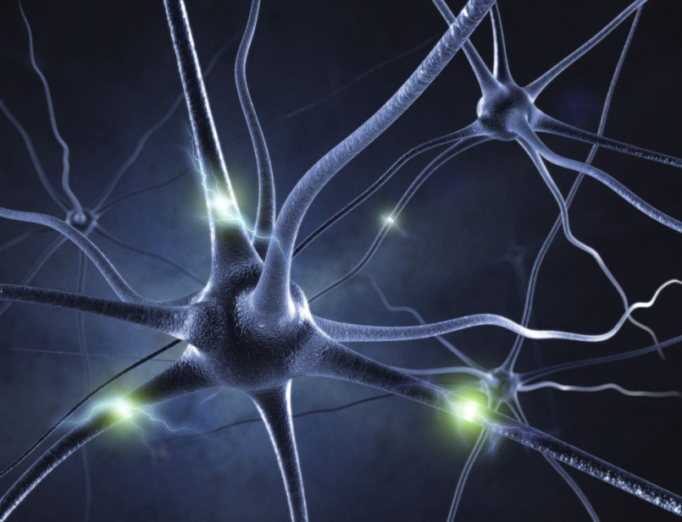
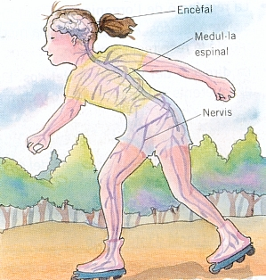
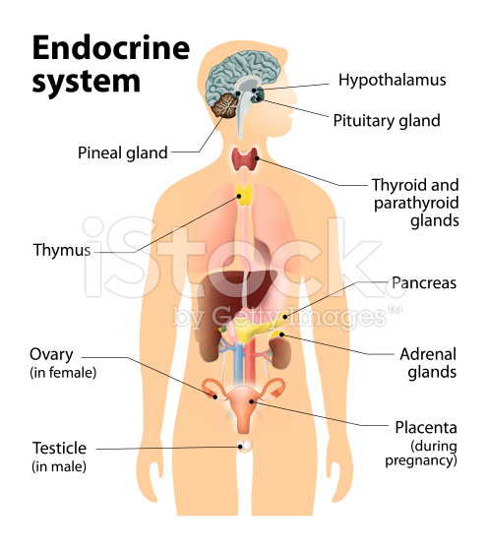
COMUNICACIÓ EN L’ORGANISME

Slide 2
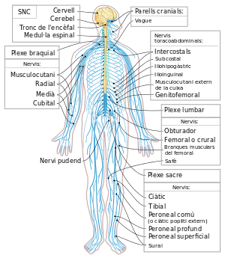
1.- EL SISTEMA NERVIÓS: estructura i funcions
La comunicació nerviosa
a través de l’organisme es
realitza gràcies als nervis.

Slide 3
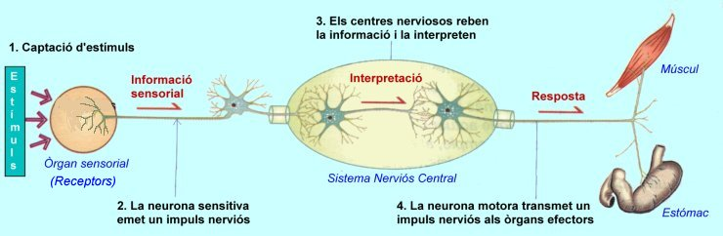
Els nervis porten informació des dels sistemes sensorials (òrgans dels sentits) fins als centres nerviosos (cervell, medul·la espinal), i, des d’aquests fins als òrgans efectors (glàndules i músculs).

Slide 4
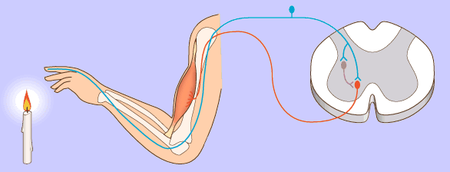

Slide 5
El sistema nerviós proporciona un sistema de comunicació ràpid entre zones del cos que poden estar molt allunyades.
•Funcions del sistema nerviós:
Dirigeix i coordina el funcionament dels diversos òrgans.
Desenvolupa les funcions intel·lectuals (pensament, memòria, intel·ligència, etc.).
Relaciona les persones amb el món exterior (processa la informació que li arriba del medi en forma d’estímuls (llum, calor, etc.), i governa les reaccions a aquests estímuls).

Slide 6
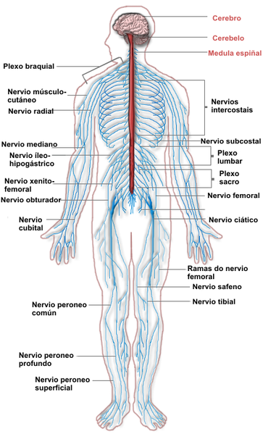
El sistema nerviós està format pels centres nerviosos (cervell i medul·la espinal) i els nervis.

Slide 7
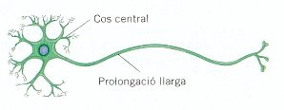
La neurona és la unitat anatòmica i fisiològica del sistema nerviós.
Es comuniquen entre elles mitjançant la sinapsi.

Slide 8
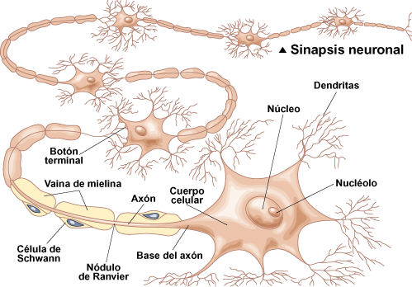

Slide 9
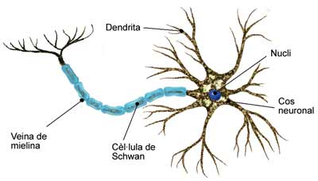
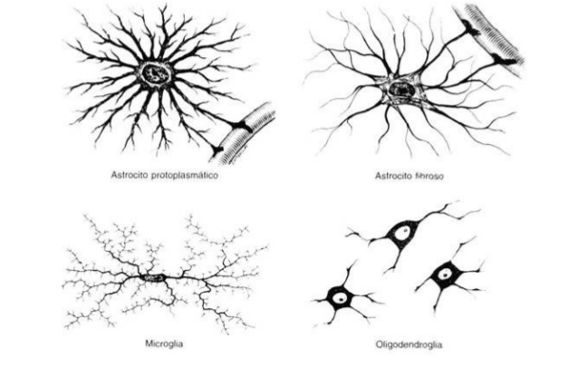
En el sistema nerviós juntament amb les neurones trobem les cèl·lules de la glia.

Slide 10
Les cèl·lules glials són molt més abundants que les neurones. Hi ha de 10 a 50 vegades més cèl·lules glials que neurones.
Les cèl·lules glials es troben al voltant de les neurones i realitzen funcions molt importants com, per exemple, proporcionar suport estructural i metabòlic a les neurones.

Slide 11
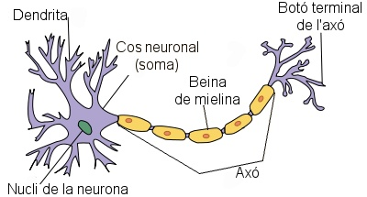
1.1. Neurona. Propietats elèctriques
En general consten de:
Un cos cel·lular o soma, que conté el nucli i la majoria dels orgànuls citoplasmàtics.
Les dendrites, unes prolongacions citoplasmàtiques curtes i generalment nombroses.
L’axó, és una prolongació citoplasmàtica única i llarga.

Slide 12
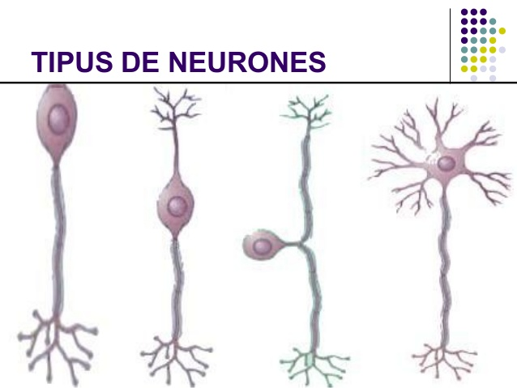
La longitud de l’axó pot oscil·lar entre menys d’un mm i més d’un m.

Slide 13
Cada neurona estableix sinapsis amb moltes altres neurones, una mitjana de 1000 i en rep al voltant d’unes 10000.
Hi ha més sinapsis al nostre encèfal que estrelles a la Via Làctia.
Al llarg de la vida les neurones van ampliant les ramificacions i enriquint la xarxa.

